Slide 1
МБДОУ «Детский сад № 4» Презентация «Приключение в комнате»
Выполнила: воспитатель Бистаева Л. П.

Slide 2
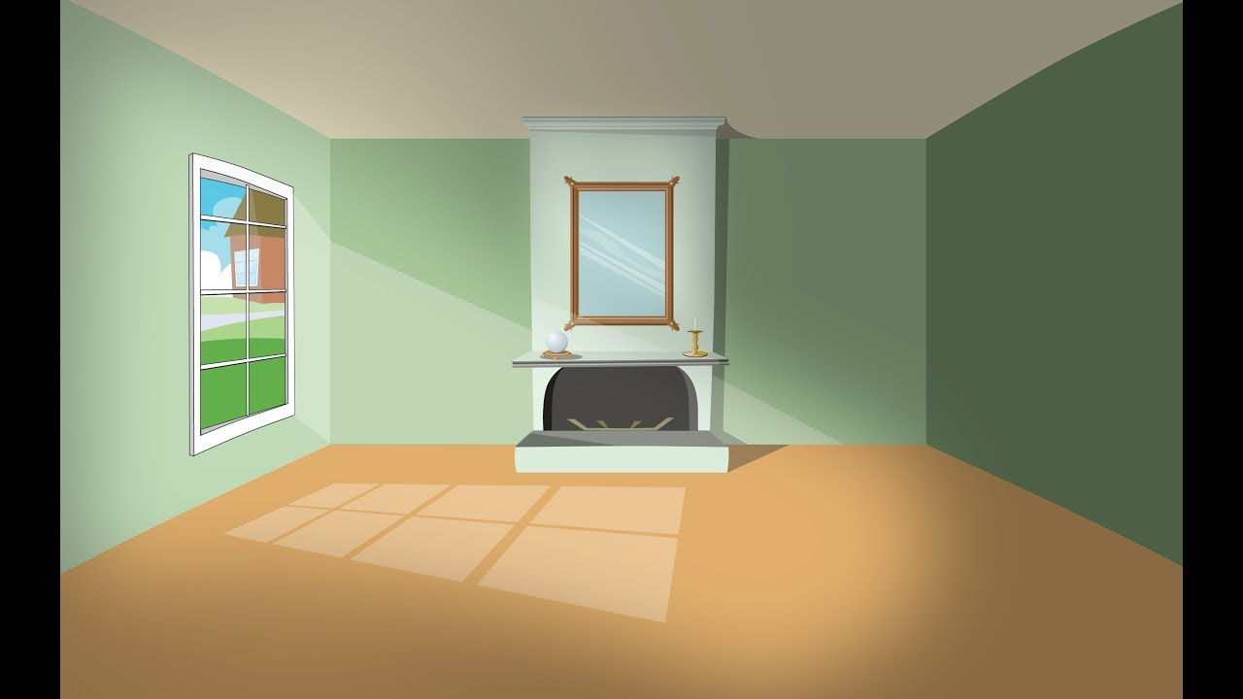

Slide 7
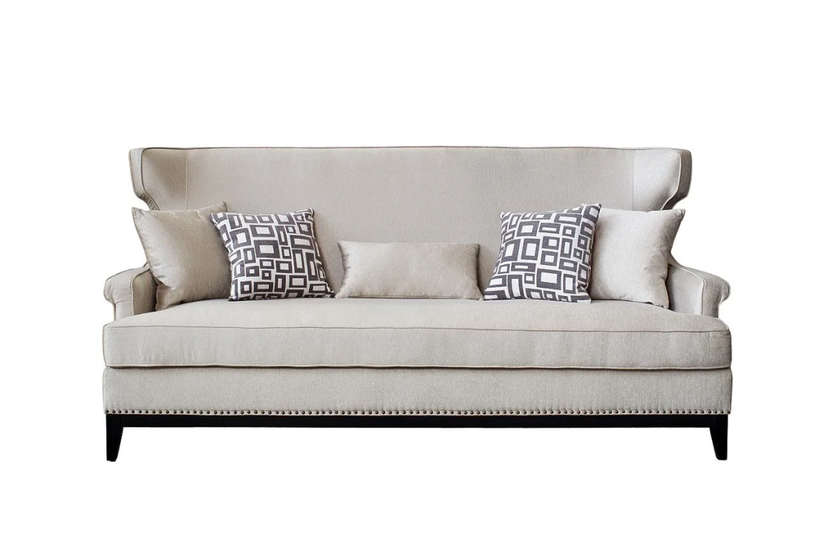

Slide 14
Конец!!!

